Slide 1

Monitorowanie rozwoju województwa – wyzwania w perspektywie finansowej 2014-2020
dr hab. Wojciech Dziemianowicz
Kielce, 16 listopada 2011 r.

Slide 2
MONITORING – WPROWADZENIE
W POSZUKIWANIU DEFINICJI…
Strategiczne planowanie powinno (...) być procesem kontynuacyjnym z procedurami monitorowania i kontroli zapewniającymi informację dla rozwoju obecnego oraz przyszłych planów strategicznych.
ponadto, bardzo, bardzo niewiele...
...podobnie jak i inne podręczniki zarządzania.
Źródło: J.Sutherland, D.Canwell (2007), Klucz do zarządzania strategicznego, Wydawnictwo Naukowe PWN, Warszawa
W. Dziemianowicz, Monitorowanie rozwoju województwa….

Slide 3
MONITORING – WPROWADZENIE
W POSZUKIWANIU DEFINICJI…
STRATEGICZNA KARTA WYNIKÓW
DOPRACOWANIE WIZJI I STRATEGII
MONITOROWANIE REALIZACJI
STRATEGII I UCZENIE SIĘ
Prezentowanie wspólnej wizji
Informacja o stopniu realizacji strategii
Wspomaganie procesów analizy realizacji strategii i uczenie się organizacji
WYJAŚNIANIE I INTEGRACJA
STRATEGICZNA KARTA WYNIKÓW
PLANOWANIE I WYZNACZANIE CELÓW
Źródło: Kaplan, Norton (2006), Strategiczna karta wyników, Wydawnictwo Naukowe PWN, Warszawa
W. Dziemianowicz, Monitorowanie rozwoju województwa….

Slide 4
MONITORING – WPROWADZENIE
MONITORING W STRATEGIACH ROZWOJU
GMIN I REGIONÓW
6 faz procesu planowania strategicznego
Zbieranie danych i analizy
Wybór strategii rozwoju
Wybór projektów
Budowanie planu wdrażania
Sprecyzowanie poszczególnych projektów, m.in. rozwój programów monitoringu i ewaluacji... (więcej o ewaluacji, prawie nic o monitoringu)
Opracowanie dalszych planów rozwoju i implementacja
Źródło: E.J. Blakely, T.K.Bradshaw (2002), Planning Local Economic Development. Theory and Practice, Sage Publications, New Delhi
W. Dziemianowicz, Monitorowanie rozwoju województwa….

Slide 5
PRZEDMIOT MONITORINGU
CO MONITORUJEMY?
Dwa zasadniczo różniące się podejścia:
Monitoring rozwoju firmy
Monitoring strategii firmy
… a jak jest w przypadku regionów, miast?
W. Dziemianowicz, Monitorowanie rozwoju województwa….

Slide 6
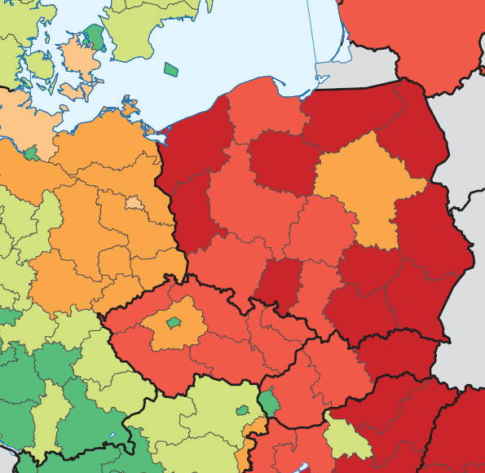
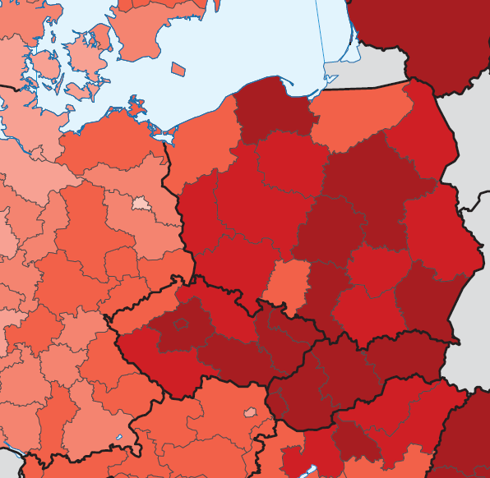
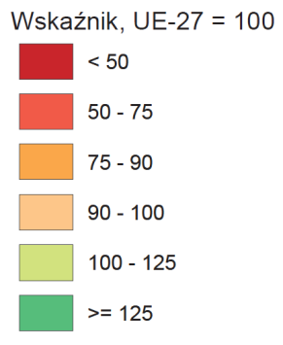
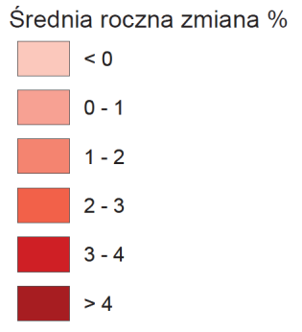
PRZEDMIOT MONITORINGU
MONITORING ROZWOJU WOJEWÓDZTWA
Źródło: Piąty raport na temat spójności gospodarczej, społecznej i terytorialnej, Komisja Europejska, Luksemburg 2010
W. Dziemianowicz, Monitorowanie rozwoju województwa….

Slide 7
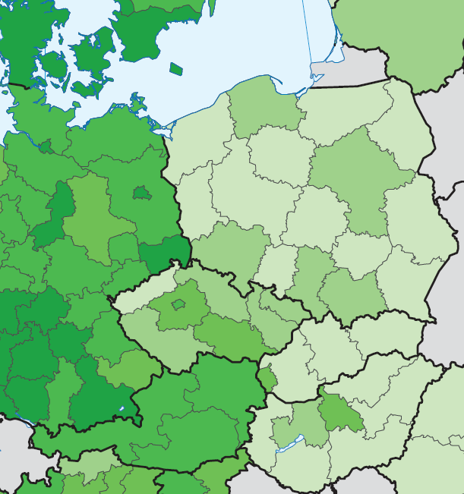
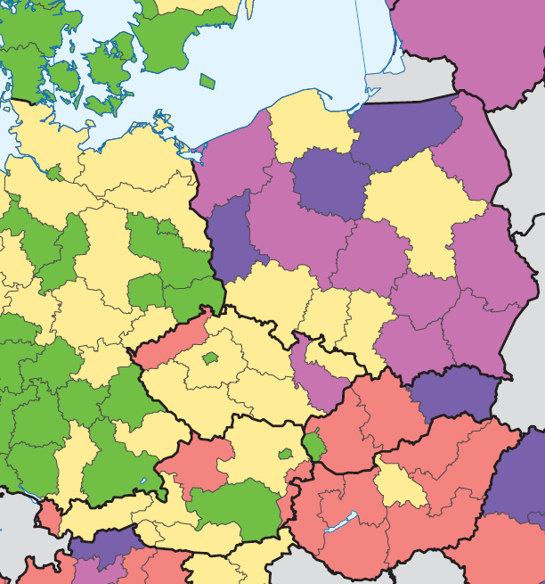
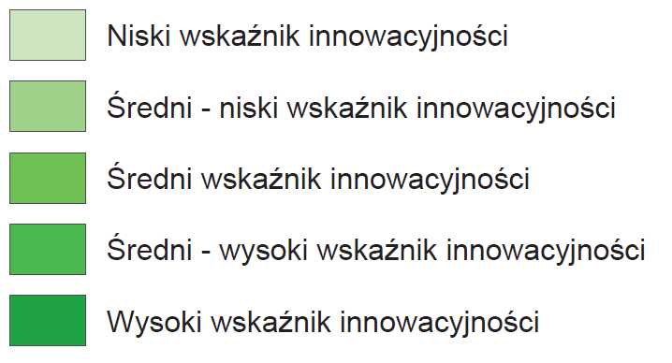
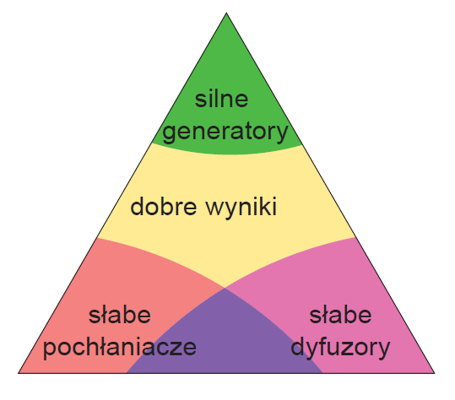
PRZEDMIOT MONITORINGU
MONITORING ROZWOJU WOJEWÓDZTWA
Źródło: Piąty raport na temat spójności gospodarczej, społecznej i terytorialnej, Komisja Europejska, Luksemburg 2010
W. Dziemianowicz, Monitorowanie rozwoju województwa….

Slide 8
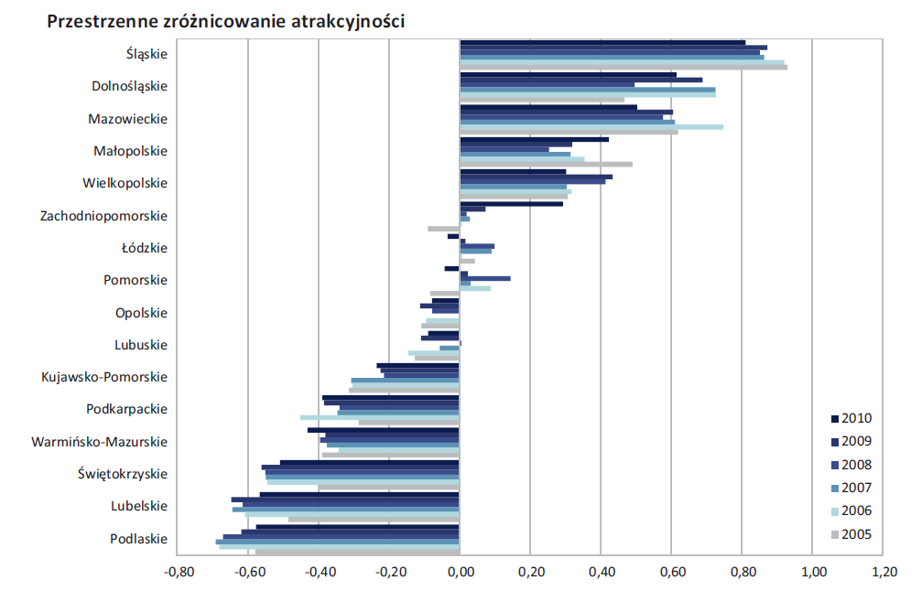
PRZEDMIOT MONITORINGU
MONITORING ROZWOJU WOJEWÓDZTWA
Źródło: Nowicki M. (2010), Atrakcyjność inwestycyjna województw i podregionów Polski, IBnGR, Gdańsk.
W. Dziemianowicz, Monitorowanie rozwoju województwa….

Slide 9
PRZEDMIOT MONITORINGU
MONITORING STRATEGII ROZWOJU WOJEWÓDZTWA
Koncentracja na strategii
Narzędzie zarządzania, oceny realizacji strategii
Ocena przyczyn zmian (uczenie się)
Integracja informacji
Współpraca
Świadomość realizacji strategii
W. Dziemianowicz, Monitorowanie rozwoju województwa….

Slide 10
PRZEDMIOT MONITORINGU
MONITORING STRATEGII ROZWOJU WOJEWÓDZTWA
…początkowe doświadczenia
„Słaba” pozycja monitoringu w strategiach województw
Monitoring służył aktualizacji strategii, nie zmianom działania samorządu i wywołaniu bardziej efektywnego sposobu realizacji obowiązującej strategii
Raporty z realizacji strategii nie były i nie są opracowywane co roku. Przyjęto raczej metodę opracowywania raportów w połowie i na końcu okresu obowiązywania strategii. W niektórych przypadkach raporty opracowywane były co dwa lata
W. Dziemianowicz, Monitorowanie rozwoju województwa….

Slide 11
PRZEDMIOT MONITORINGU
MONITORING STRATEGII ROZWOJU WOJEWÓDZTWA
Tego typu raporty, ze względu na bardzo słabe systemy zbierania danych o działaniach podejmowanych na rzecz realizacji strategii opierają się na danych statystycznych lub na prostych zerojedynkowych wskaźnikach
Istniejące bazy danych o działaniach na rzecz realizacji strategii uniemożliwiały pogłębione wnioskowanie na temat rzeczywistego poziomu realizacji strategii
Konsekwencją takiego stanu rzeczy są rekomendacje umieszczane w Raportach dotyczące rozbudowy i uszczelniania systemów monitoringu - tak o zakres zbieranych danych, jak i o organizacje biorące w nim udział
W. Dziemianowicz, Monitorowanie rozwoju województwa….

Slide 12
DO CZEGO ZMIERZAMY…
RAPORTY Z REALIZACJI STRATEGII…
Dokument informacyjny
Dokument promocyjny
Ocena polityki rozwoju konkretnego zarządu
Ocena działalności poszczególnych departamentów
Ocena działalności poszczególnych instytucji
Argumenty dla forsowania różnych celów
Pole dyskusji
Narzędzie krytyki
...jakość, kwalifikacje, współpraca
W. Dziemianowicz, Monitorowanie rozwoju województwa….

Slide 13
DO CZEGO ZMIERZAMY…
…ALE NAJPIERW STRATEGIA…
Logiczny układ celów
Uszczegółowienie: cele – cele II rzędu – cele III rzędu – działania (grupy potencjalnych projektów)
Monitoring zapisany w Strategii (instytucje)
System realizacji Strategii uwzględniający monitoring
Strategia traktowana jako narzędzie zarządzania, nie jako „półkownik”
Świadomość realizacji Strategii
W. Dziemianowicz, Monitorowanie rozwoju województwa….

Slide 14
DO CZEGO ZMIERZAMY…
…BY BYŁO CO NAJMNIEJ TAK JAK NA WARMII I MAZURACH…
Raport VII - 315 stron; VIII – 209; X – 84
  analiza wskaźnikowa 23/10/8
  realizacja celów 159/50/54
  podsumowanie i wnioski 7/5/6
  synteza sytuacji społeczno-gospodarczej (zał.) 55/78/0
  wybrane informacje o programach pomocowych (zał.) 51/55/0
W. Dziemianowicz, Monitorowanie rozwoju województwa….

Slide 15
DO CZEGO ZMIERZAMY…
…BY BYŁO CO NAJMNIEJ TAK JAK NA WARMII I MAZURACH…
NIECO PROBLEMÓW:
Działania – projekty – inicjatywy
Dane od instytucji współpracujących
Dopracowane wskaźników do celów
Techniczne wypełnianie formatki
Komentarze do relacji działania – projekty
Powtarzalność projektów
Błędy techniczne
W. Dziemianowicz, Monitorowanie rozwoju województwa….

Slide 16
PODSUMOWANIE
…SKAZANI NA MONITORING…
30.03.2011 – Draft: Concept and Ideas, Monitoring and Evaluation in the practice of Cohesion Policy 2014+…
Projekt nowych regulacji prawnych…
Ustawa o zasadach prowadzenia polityki rozwoju (art. 13, art. 17)
KSRR – „System monitorowania i ewaluacji polityki regionalnej”
Aktualizacje strategii – ewaluacje strategii wojewódzkich
Regionalne obserwatoria terytorialne
…chęć lepszego zarządzania na poziomie wojewódzkim (RISy i strategie ogólne)
W. Dziemianowicz, Monitorowanie rozwoju województwa….

